Slide 1











Российский научно-практический центр аудиологии и слухопротезирования
Реабилитация детей с тугоухостью и глухотой методом кохлеарной имплантации

Slide 2
Потребность в кохлеарной имплантации в России
1-2 глухих ребенка на 1000 новорожденных
Еще 1-2 ребенка, потерявших слух в течение первых двух лет жизни
Взрослые, потерявшие слух в постлингвальном периоде
В немедленной имплантации нуждаются пациенты с частичной облитерацией улитки
Более 2000-3000 имплантаций в год требуется
для реабилитации глухих людей

Slide 3
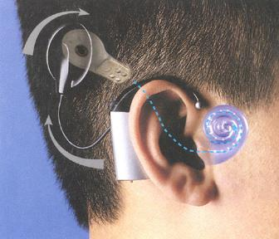
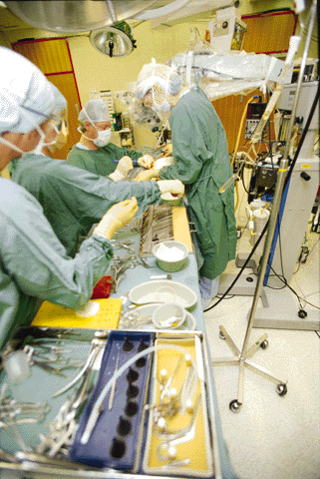
КОХЛЕАРНАЯ ИМПЛАНТАЦИЯ - это программа мероприятий, направленных на полноценную социальную адаптацию ребенка или взрослого с сенсоневральной тугоухостью IV ст. и глухотой.
СИСТЕМА КОХЛЕАРНОЙ ИМПЛАНТАЦИИ – это электронное устройство, выполняющее функции поврежденных или отсутствующих волосковых клеток, обеспечивая электрическую стимуляцию сохранных нервных волокон

Slide 4
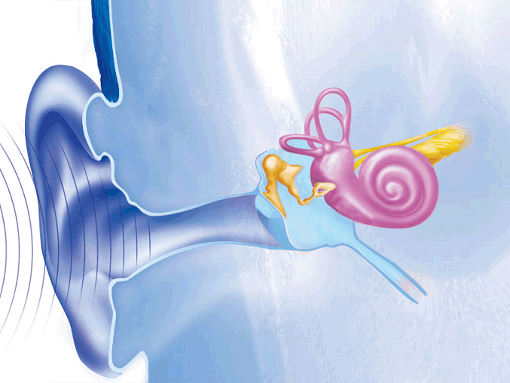
Как функционирует ухо

Slide 5
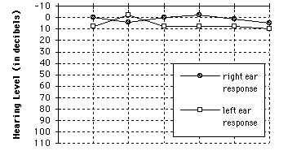
Степени потери слуха
Не слышат шелест листвы, шум океана
Умеренная 21-45dB
Не слышат определенные части речи
Средняя 46-60dB
Средне-тяж 61-75dB
Не слышат речь
тяжелая 76-90dB
глубокая 90+dB

Slide 6
Критерии отбора
Двусторонняя средне-тяжелая сенсоневральная тугоухость (на основании психофизических и объективных методов)
Неэффективность слухопротезирования – отсутствие или минимальное понимание речи в оптимально подобранных слуховых аппаратах
Длительность периода тугоухости и глухоты
Отсутствие медицинских и радиологических противопоказаний
Соответствующее образовательное обеспечение и поддержка
Адекватные ожидания, мотивация и обязательства пациента и членов его семьи

Slide 7
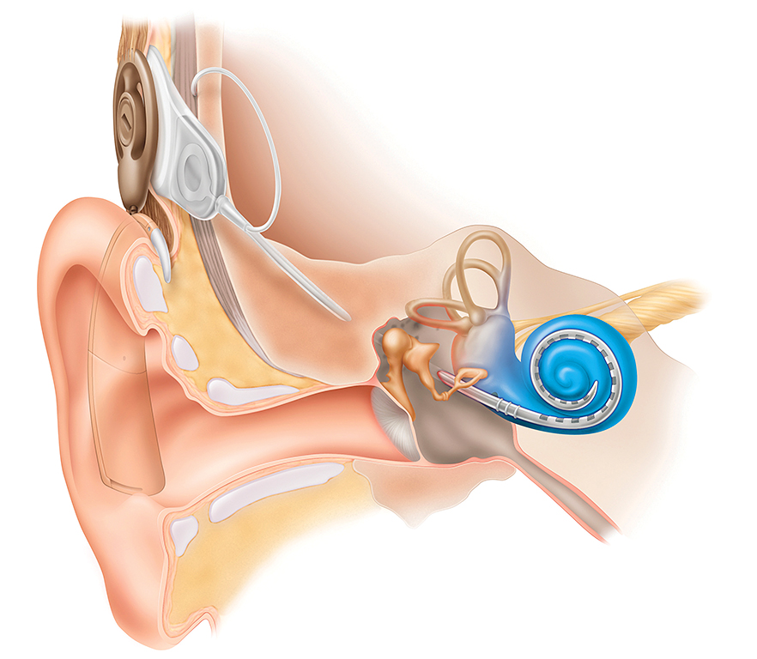
Система кохлеарной имплантации
Наружные компоненты
Внутренние компоненты

Slide 8
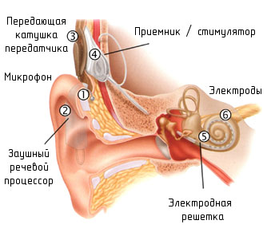
Слух с кохлеарным имплантом
Звук воспринимается микрофоном.
Затем кодируется/преобразуется в цифровые сигналы, которые посылаются к передающей катушке передатчика
Передающая катушка посылает сигналы через кожу к импланту (приемнику/стимулятору), где они преобразуются в электрические сигналы.
Сигналы посылаются к электродной решетке, что обеспечивает стимуляцию нервных волокон.
Сигналы через слуховой нерв передаются к мозгу, где воспринимаются как звуки.

Slide 9
Каким образом слуховой аппарат отличается от кохлеарного импланта?
Слуховые аппараты и вспомогательные устройства усиливают звуки, делают их громче. Кохлеарный имплант не делает звуки более громкими; он обеспечивает полезную звуковую информацию за счет прямой стимуляции сохранных волокон слухового нерва, обеспечивая тем самым больному возможность воспринимать звуки.
Кохлеарный имплант обеспечивает передачу высокочастотной информации, а также восстанавливает частотную селективность слуха.

Slide 10
Результаты
Пациенты имеют возможность слышать и понимать разговорную речь и окружающие звуки на комфортном уровне
Восстанавливает пороги слухового восприятия до 25-35 дБ над нормальным порогом слышимости
Обеспечивает распознавание предупреждающих сигналов
У всех пациентов значительно облегчается процесс считывания с губ
Значительно улучшаются коммуникативные способности в тихой и шумной обстановке без считывания с губ
35-51% становятся пользователями телефонов
У большинства пациентов значительно улучшается процент разборчивости предложений

Slide 11
Процесс имплантации включает…..
Обследование, отбор, принятие решения, консультирование и информированность
Операция
Настройка и программирование речевого процессора
Реабилитация, обучение и последующие настройки речевого процессора

Slide 12
Спасибо за внимание

